Slide 1
Муниципальное бюджетное дошкольное образовательное учреждение «Детский сад №15 с.Октябрьское» муниципального образования Пригородный район РСО - Алания
ПРЕЗЕНТАЦИЯ
Перспективы развития дошкольного образования: «Детский сад будущего»

Slide 2
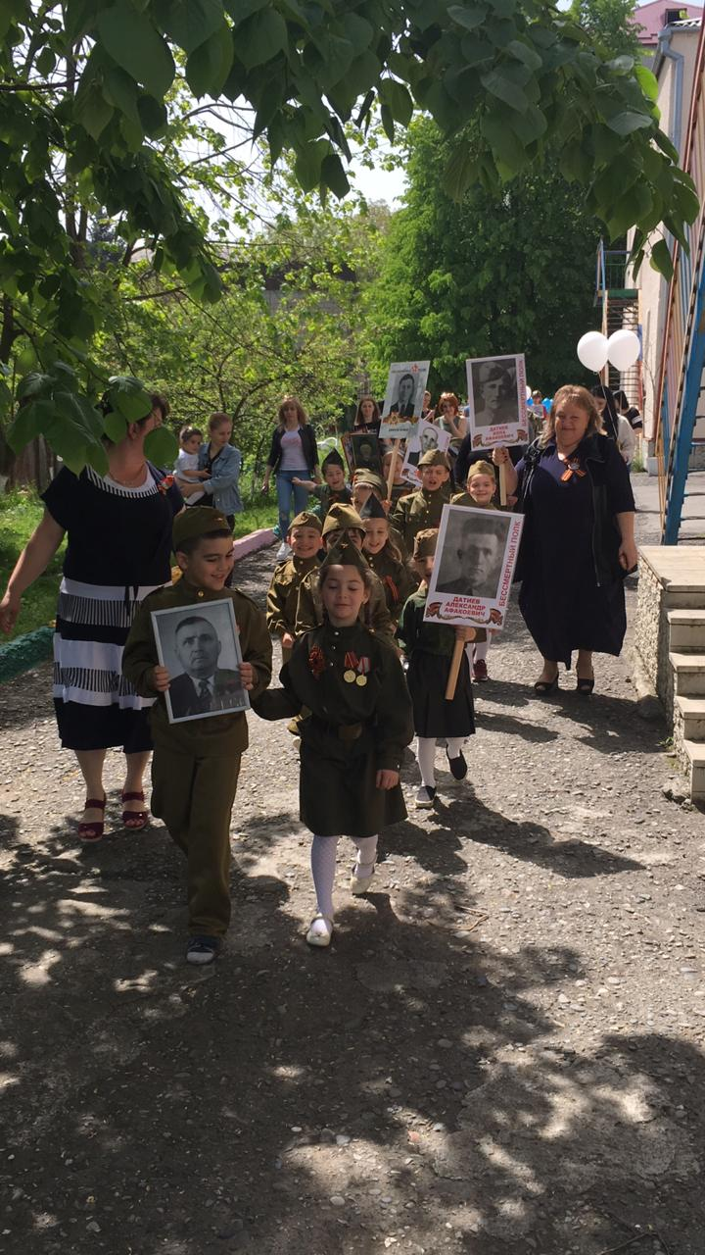
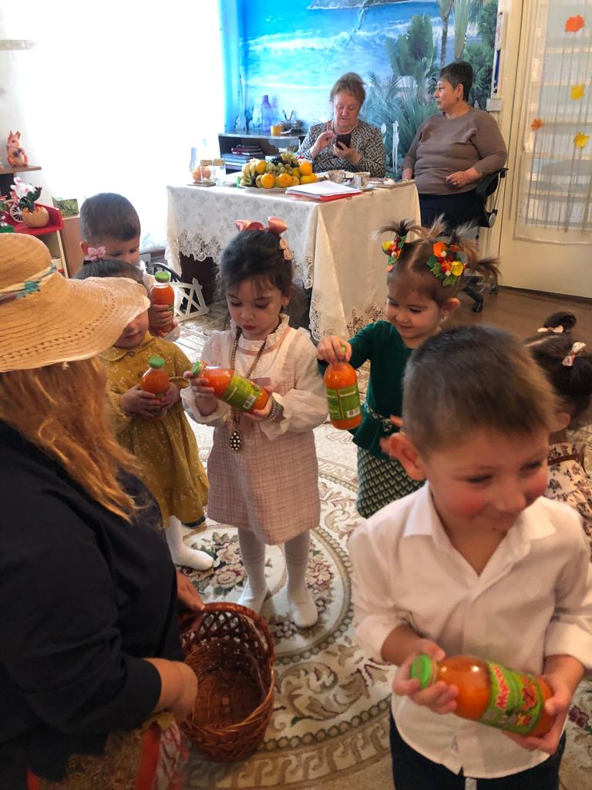
Заведующая МБДОУ «Детский сад №15 с.Октябрьское» - Хадзарагова Бэлла Тамбиевна

Slide 3
Каким я вижу «Детский сад будущего?»
Это - путь к обеспечению физического, психологического здоровья, интеллектуального,
эстетического развития детей.
Это – вовлечение родителей в образовательный процесс, формирование у них компетентной педагогической позиции по отношению к собственному ребенку.
Это – слаженный коллектив, творящий развивающее пространство», направленное на воспитание свободной, творчески не закрепощенной личности, способной на самостоятельные поступки и нестандартные решения.

Slide 4
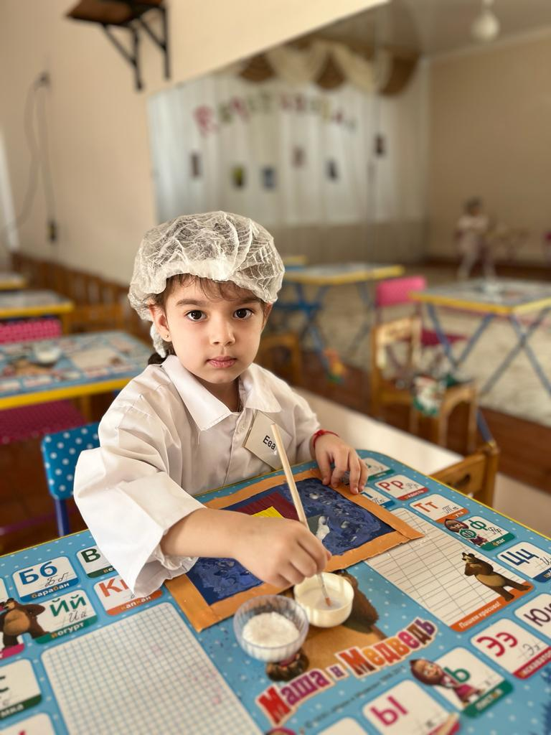
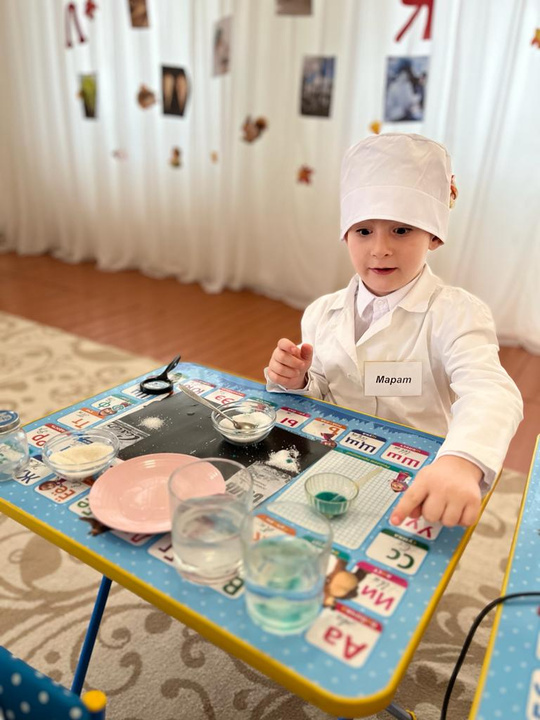
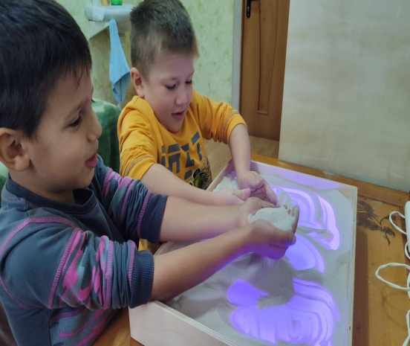
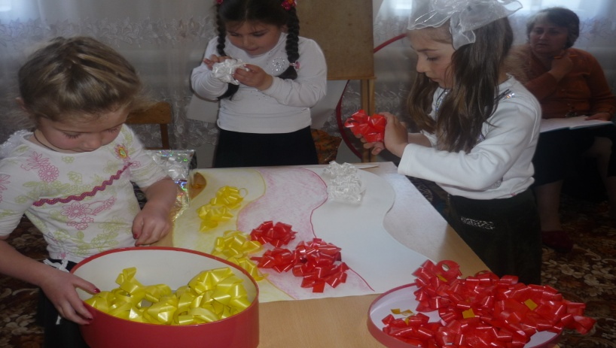
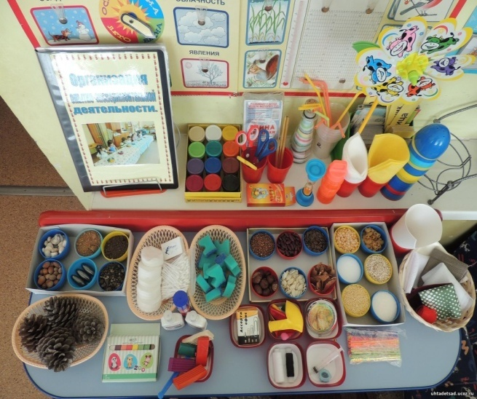
Детский сад будущего – это наличие предметно–развивающей среды, в которой дошкольники будут вовлечены в исследовательские и творческие занятия, чтобы научиться изобретать, понимать и осваивать новое, выражать собственные мысли, принимать решения и помогать друг другу, формулировать интересы и осознавать возможности.

Slide 5
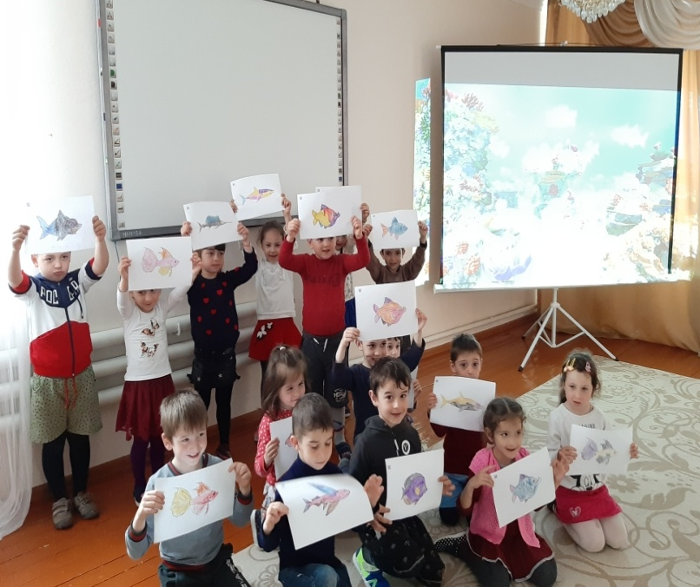
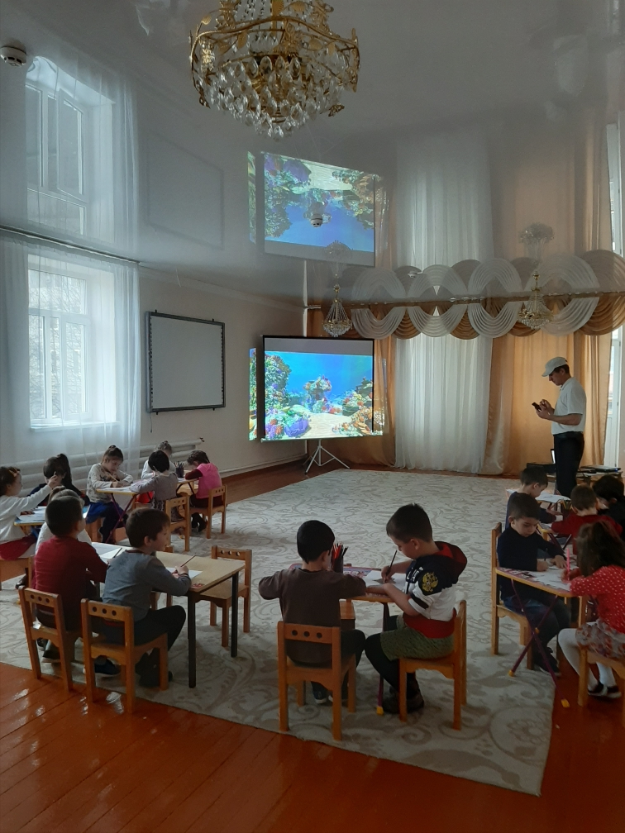
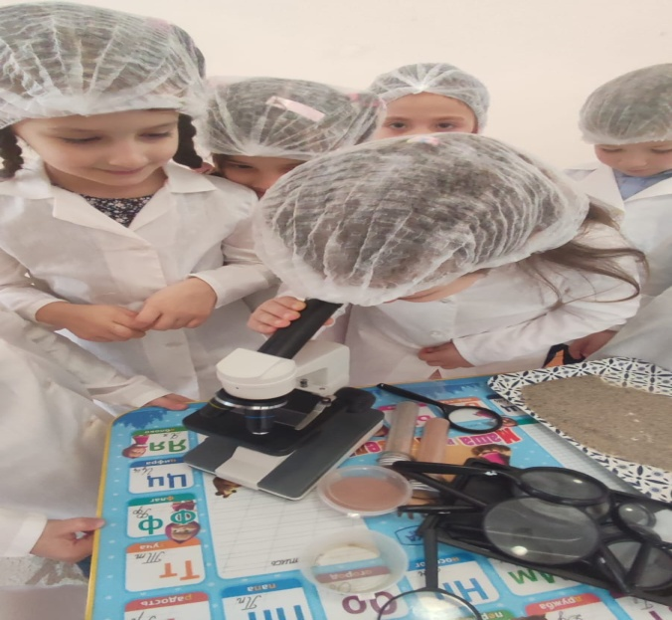
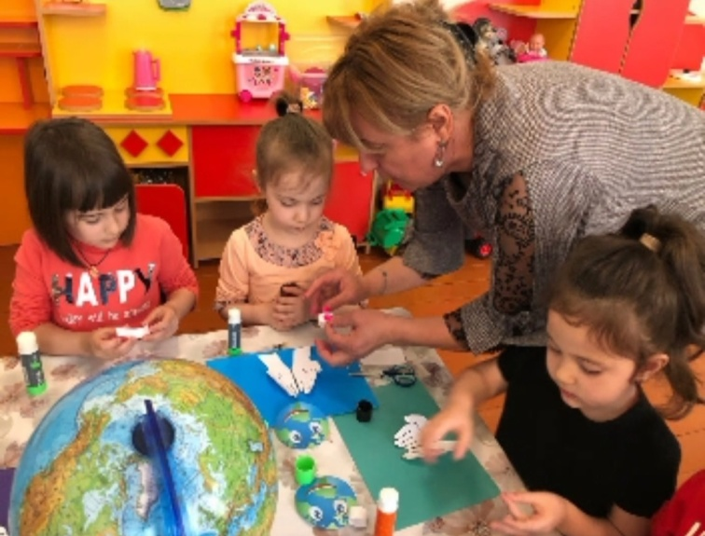

Slide 6
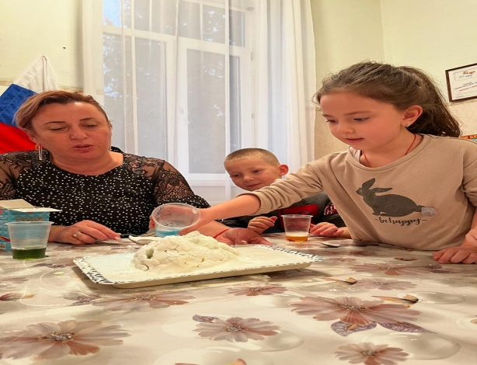
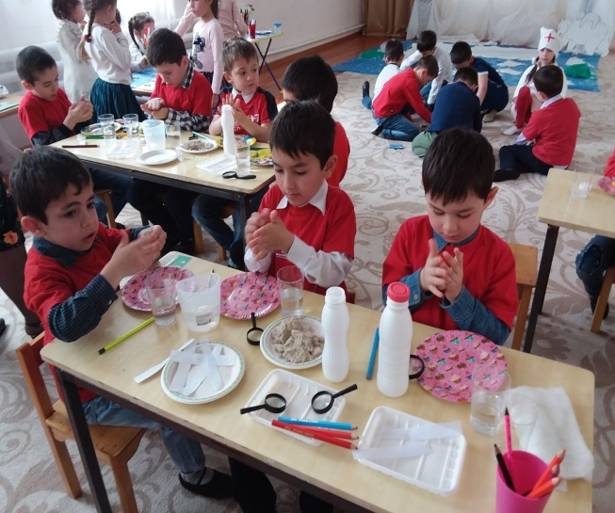
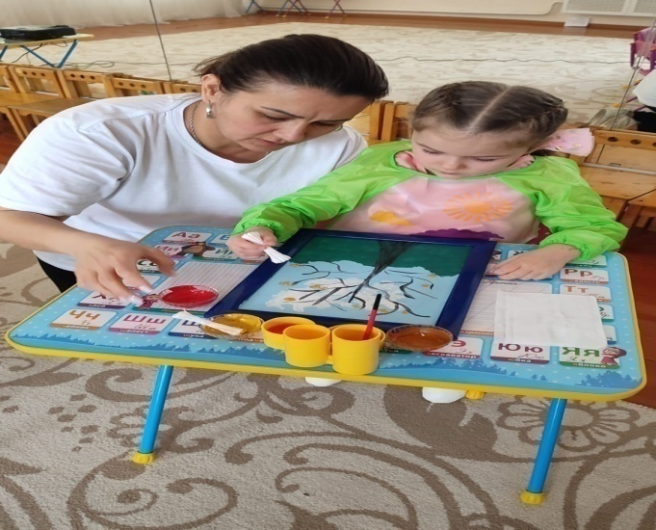
Современный детский сад - это эффективное использование новаторских идей и инновационных технологий в образовательном процессе. Он должен постоянно развиваться и идти в ногу со временем.

Slide 7
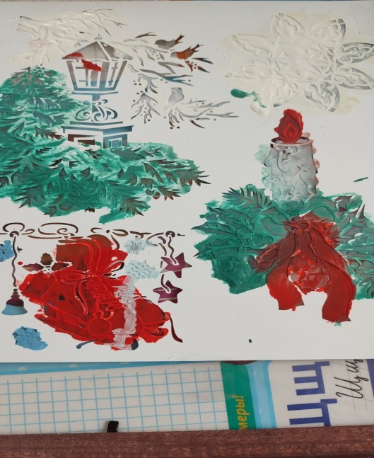
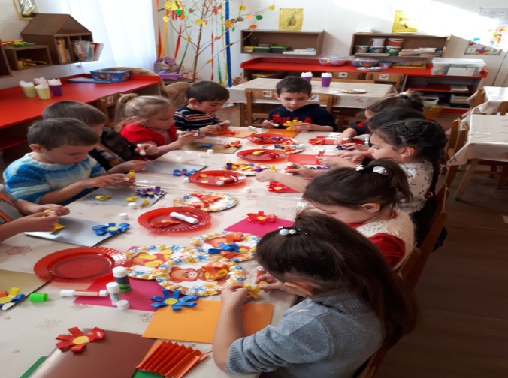
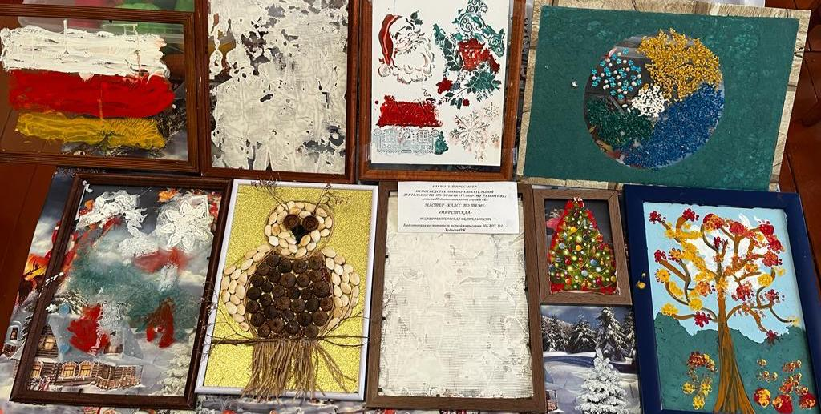
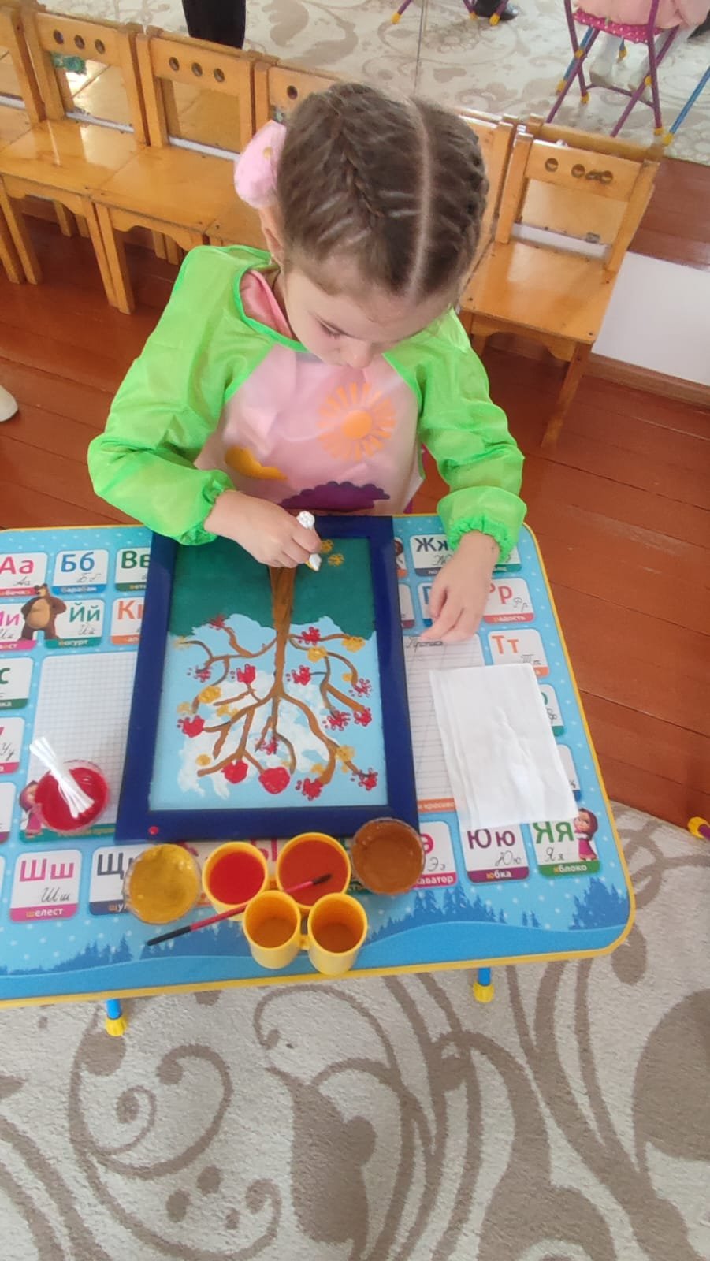
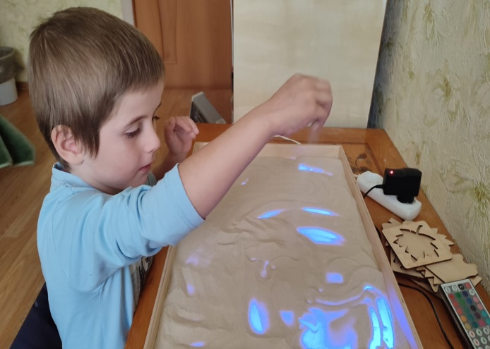
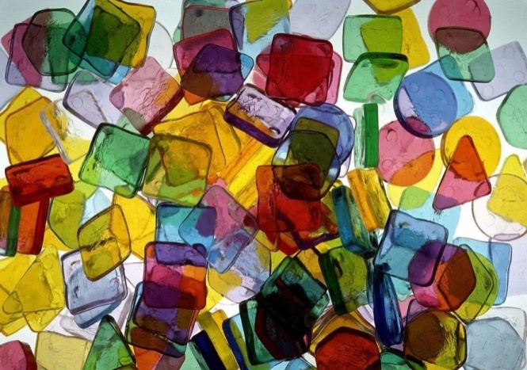

Slide 8
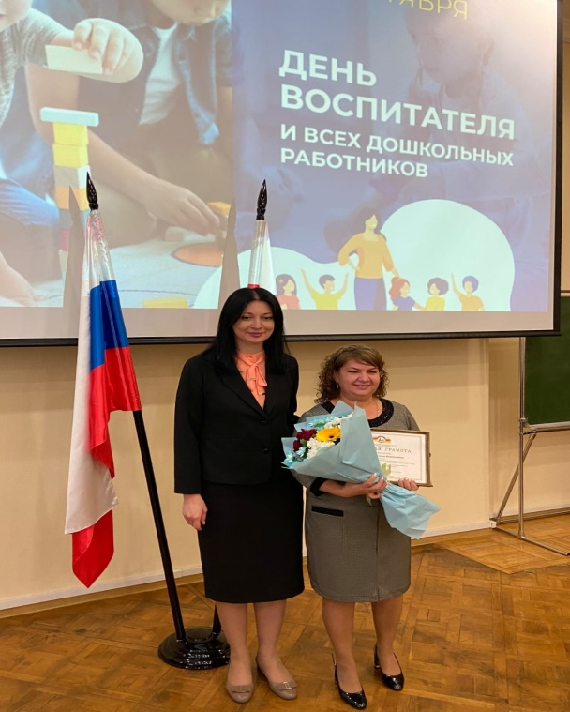
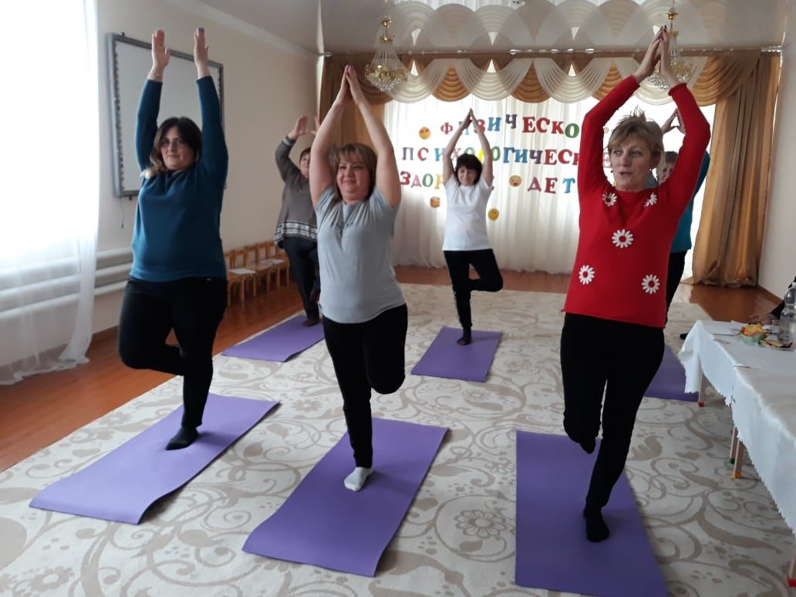
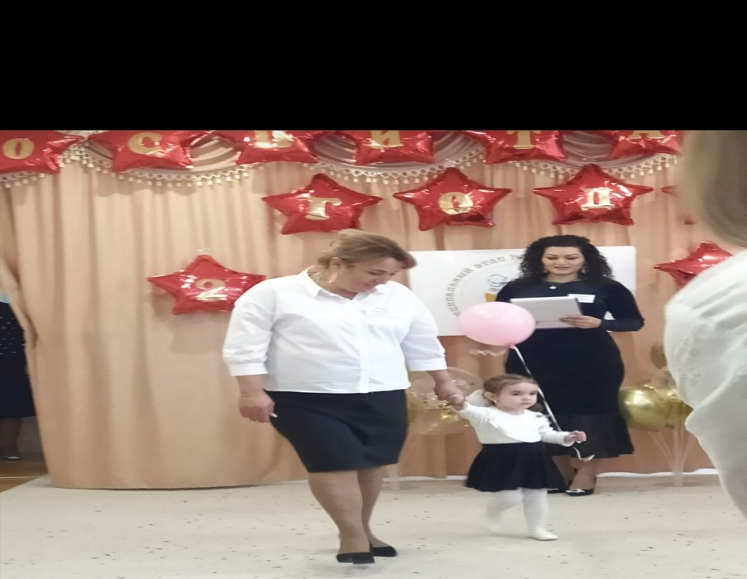
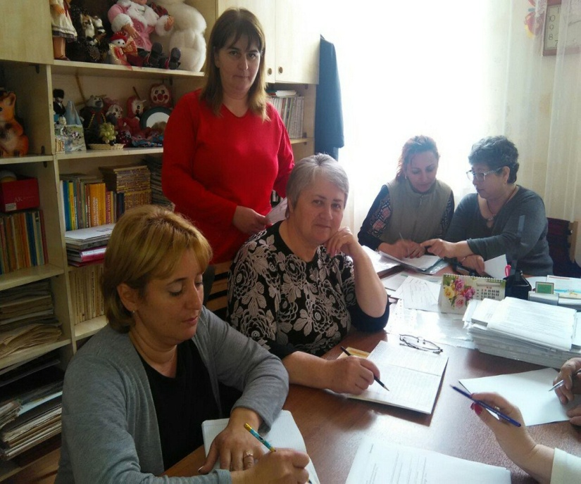
Современный детский сад - это современные педагоги, открытые ко всему новому, профессионалы в своем деле.

Slide 9
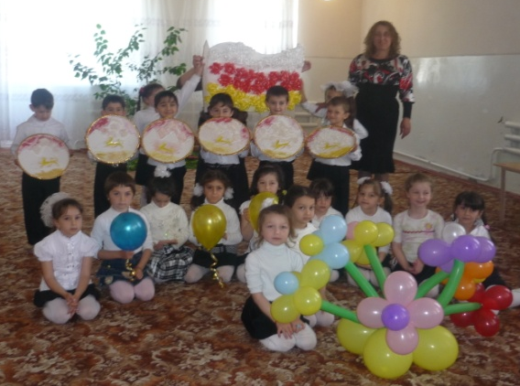
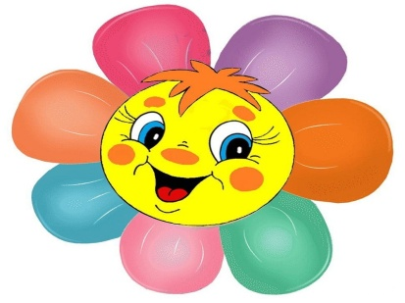
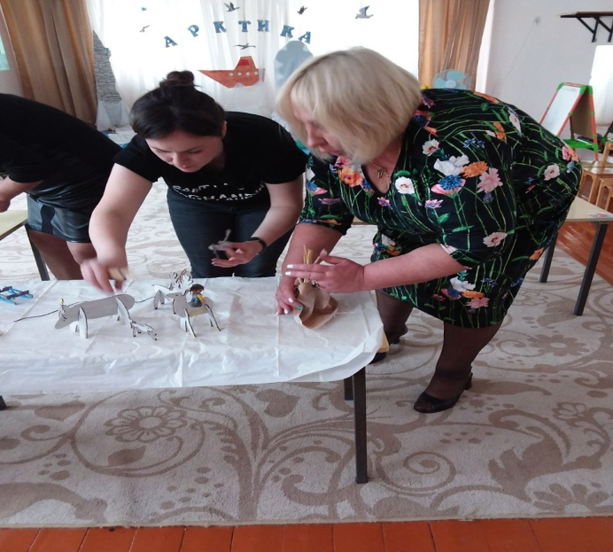
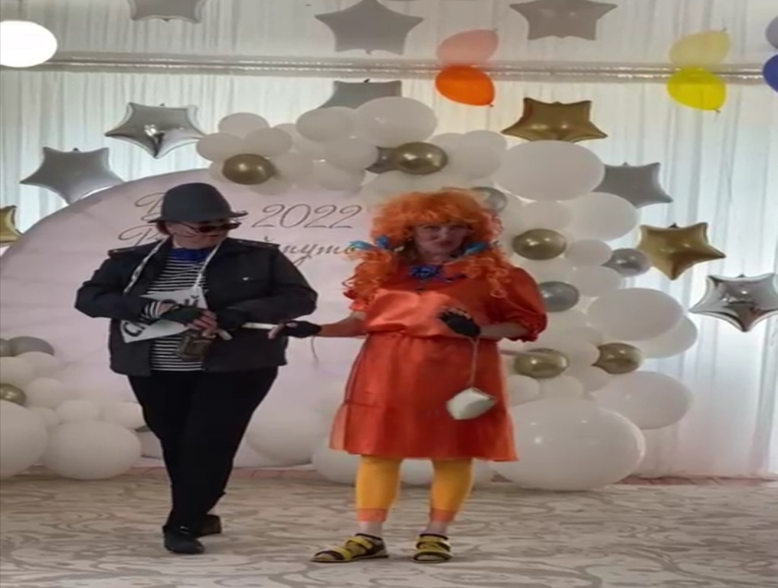
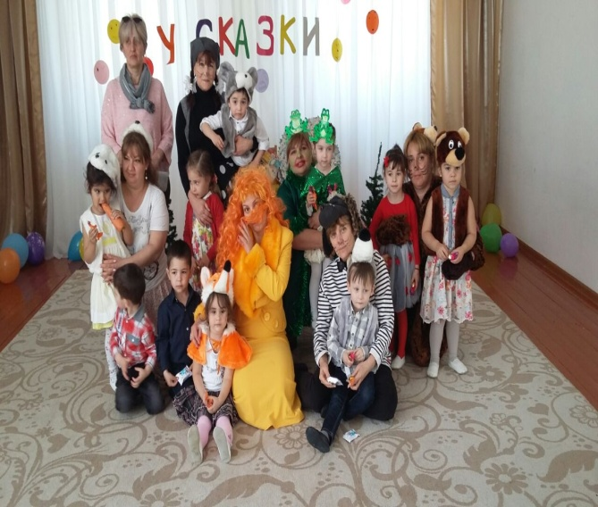
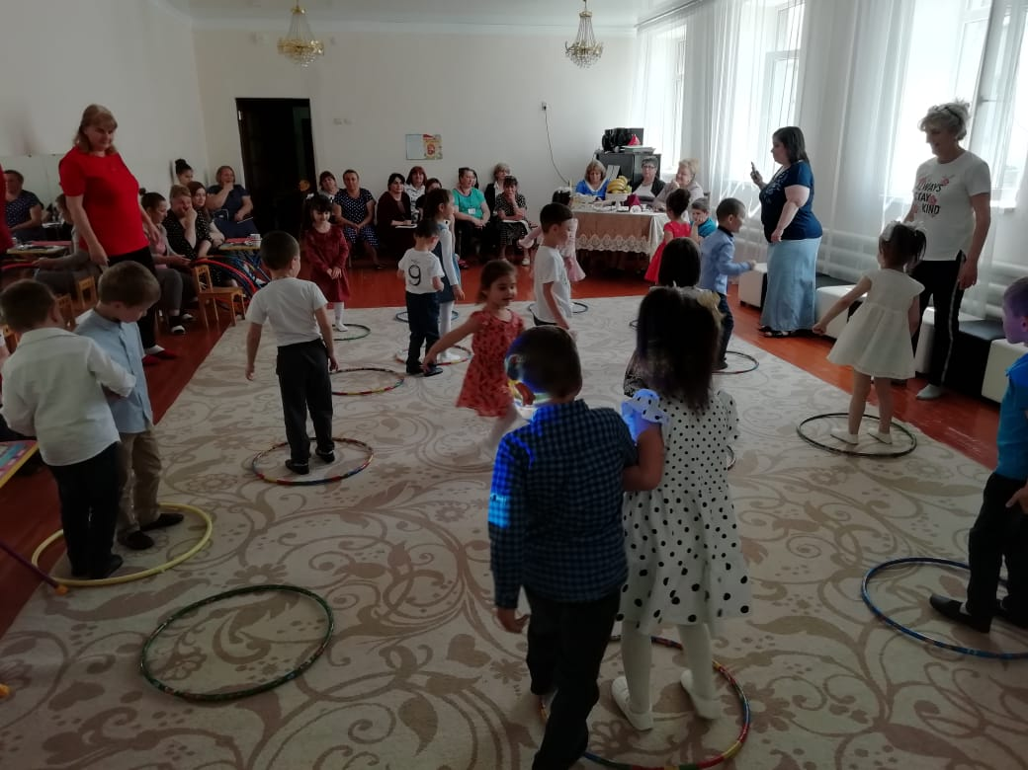

Slide 10
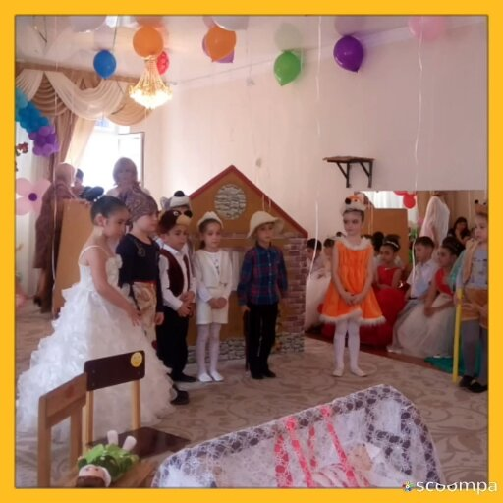
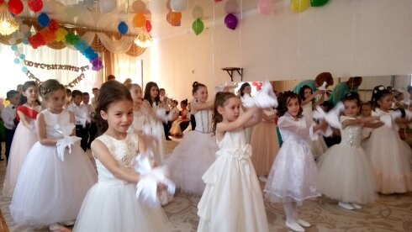
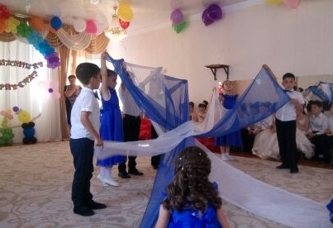
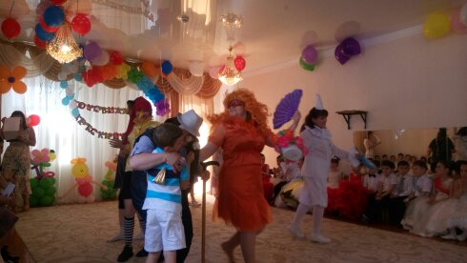
Современный детский сад - это нарядный музыкальный зал, чтоб могли пригласить всех на бал.

Slide 11
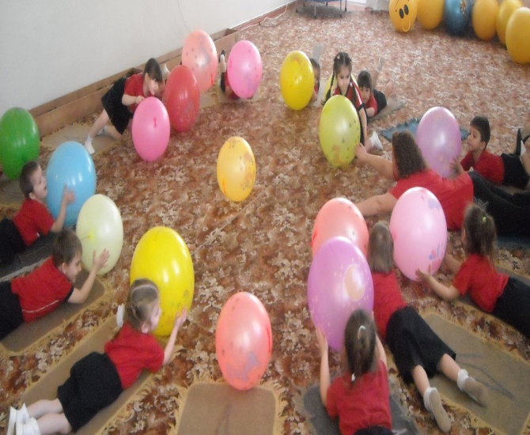
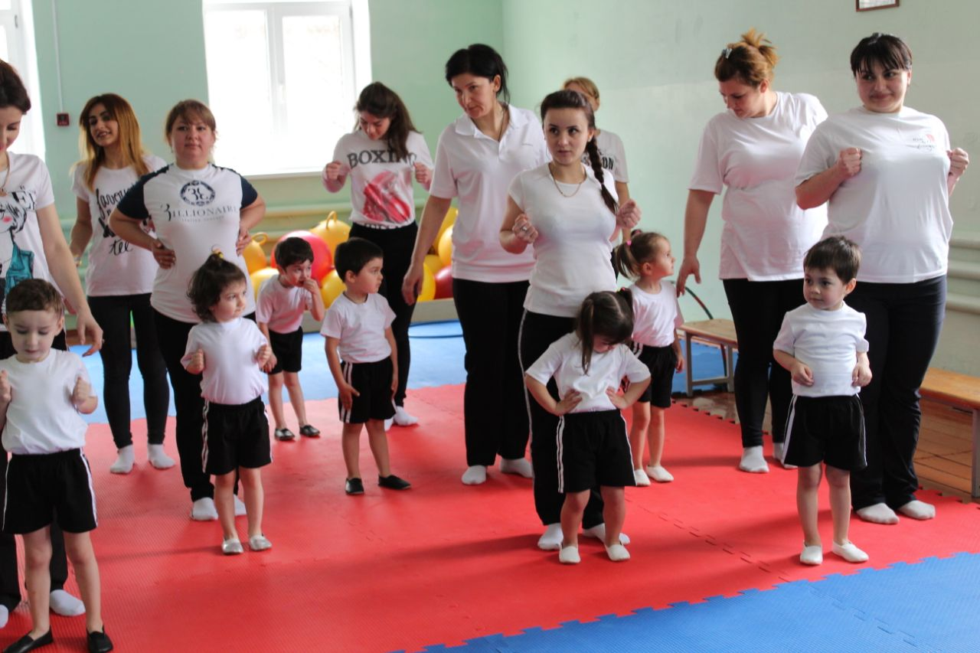
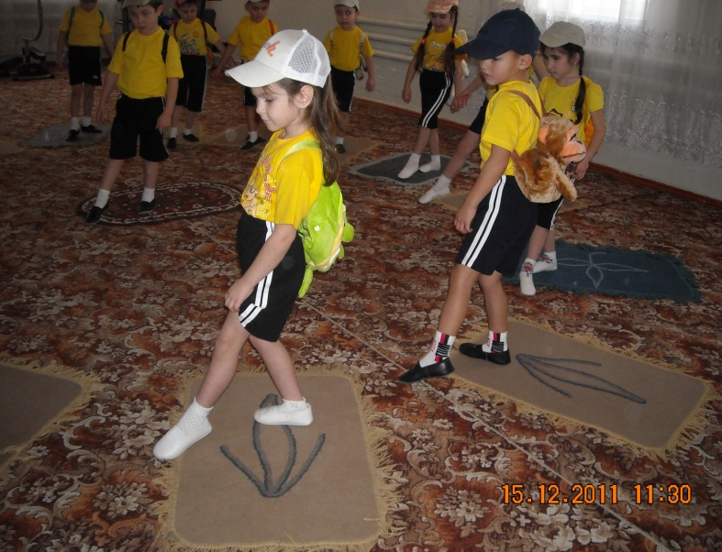
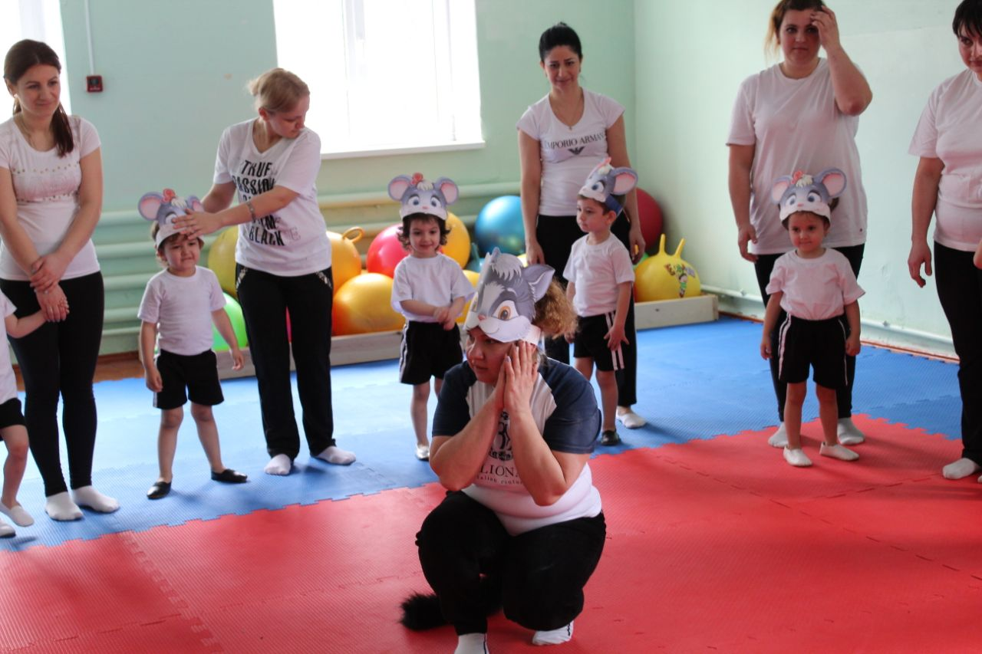
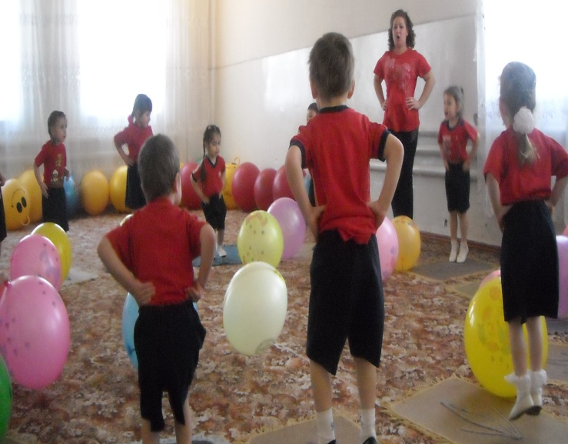
Современный детский сад - это уютный светлый физкультурный зал, чтобы спортом заниматься и здоровым оставаться.

Slide 12
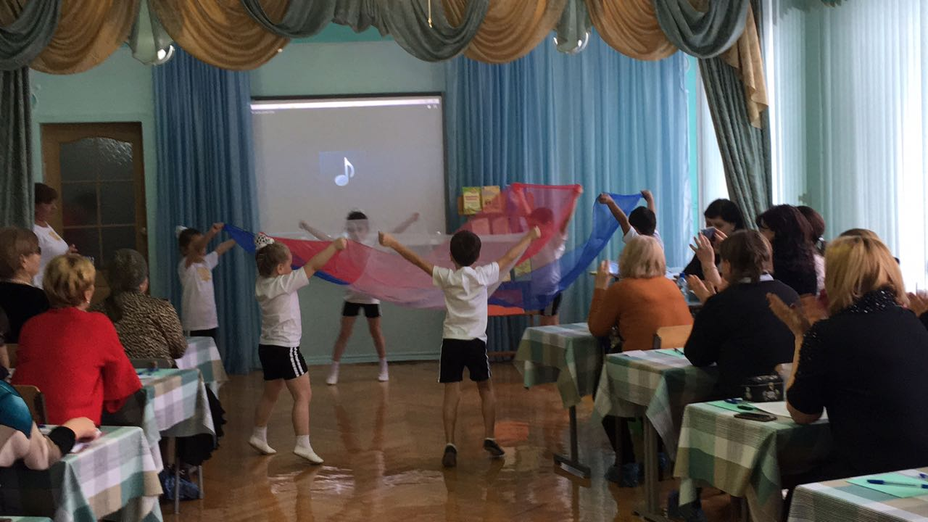
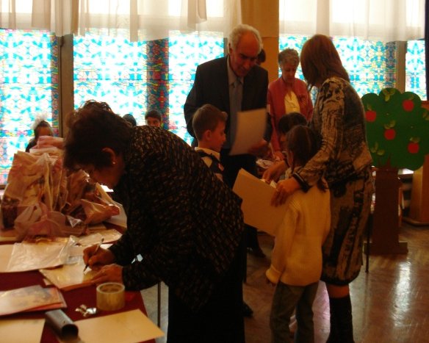
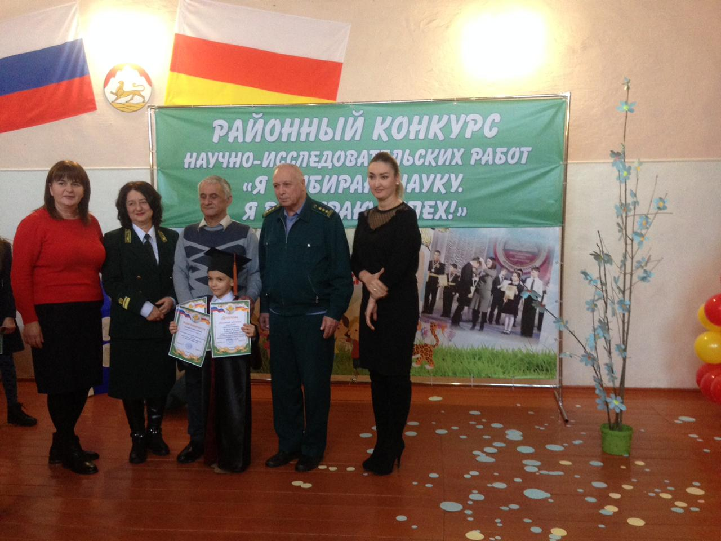
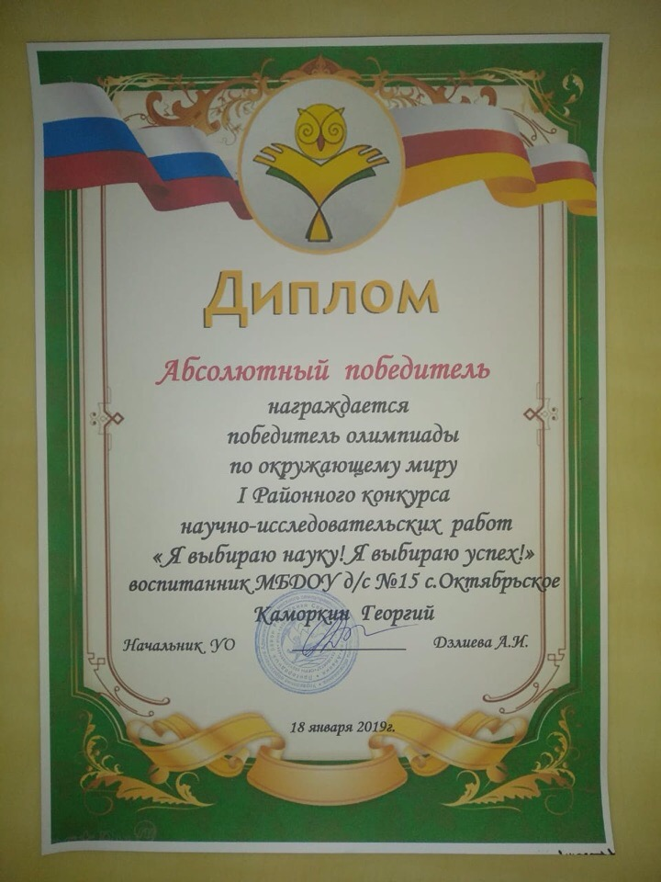
Современный детский сад – это преемственность со школой, с социумом, это – конкурсы, это – кружки, секции, это – акции, это – развитие дошкольного образовательного учреждения в ногу со временем согласно ФГОС ДО.

Slide 13
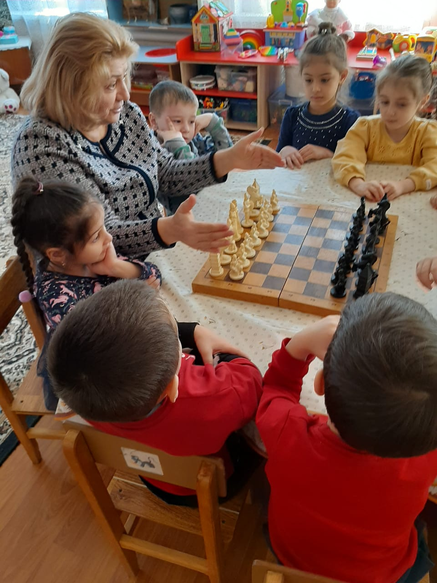
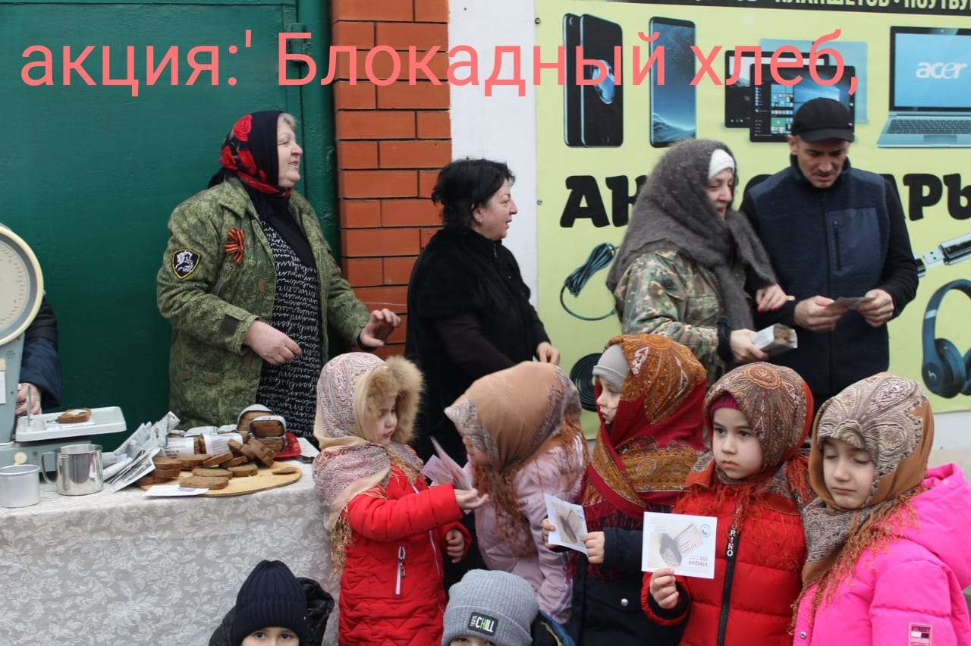
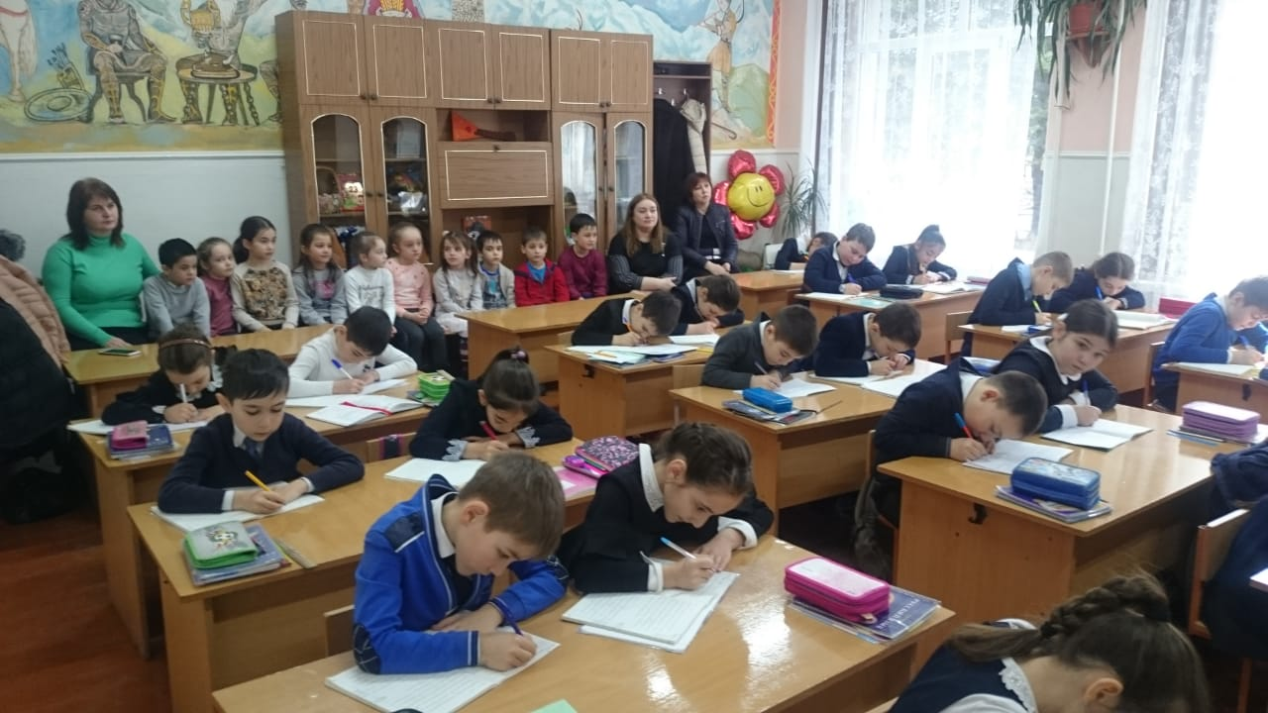
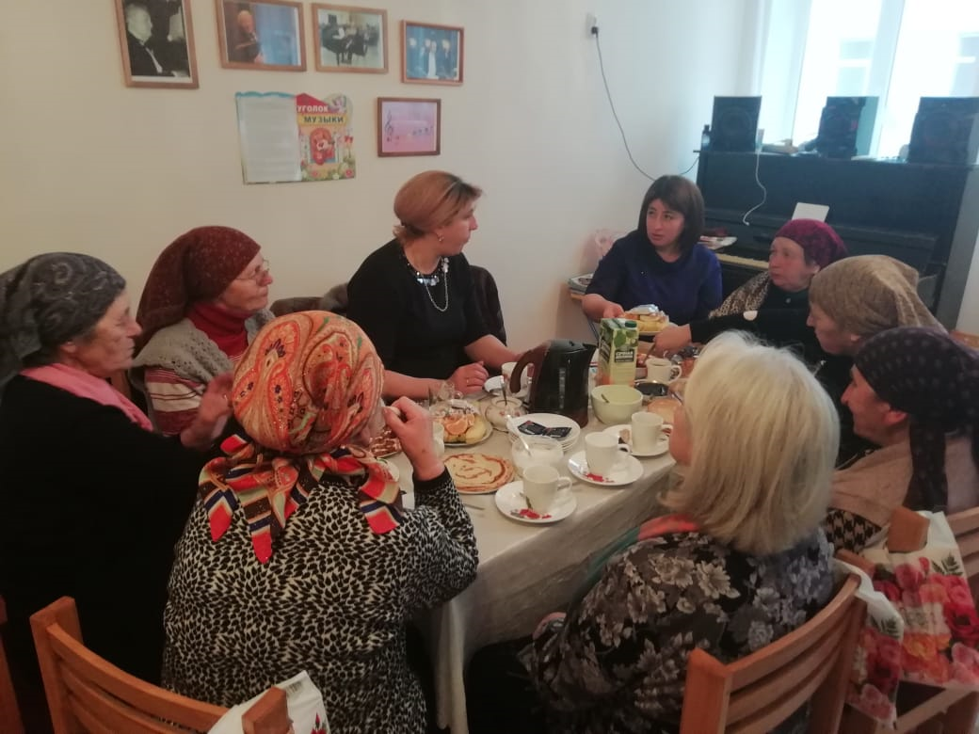

Slide 14
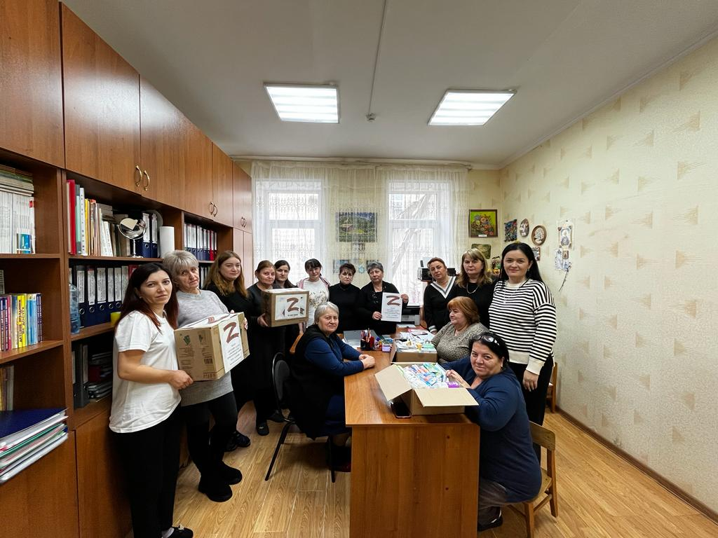
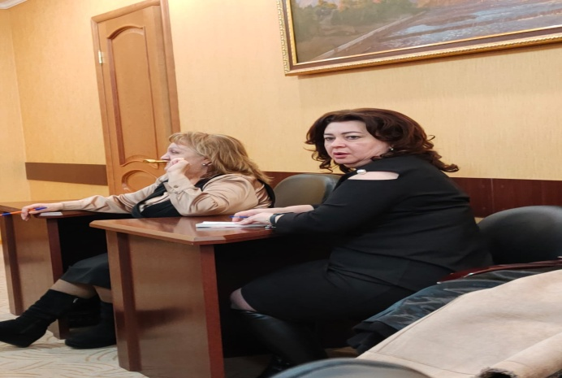
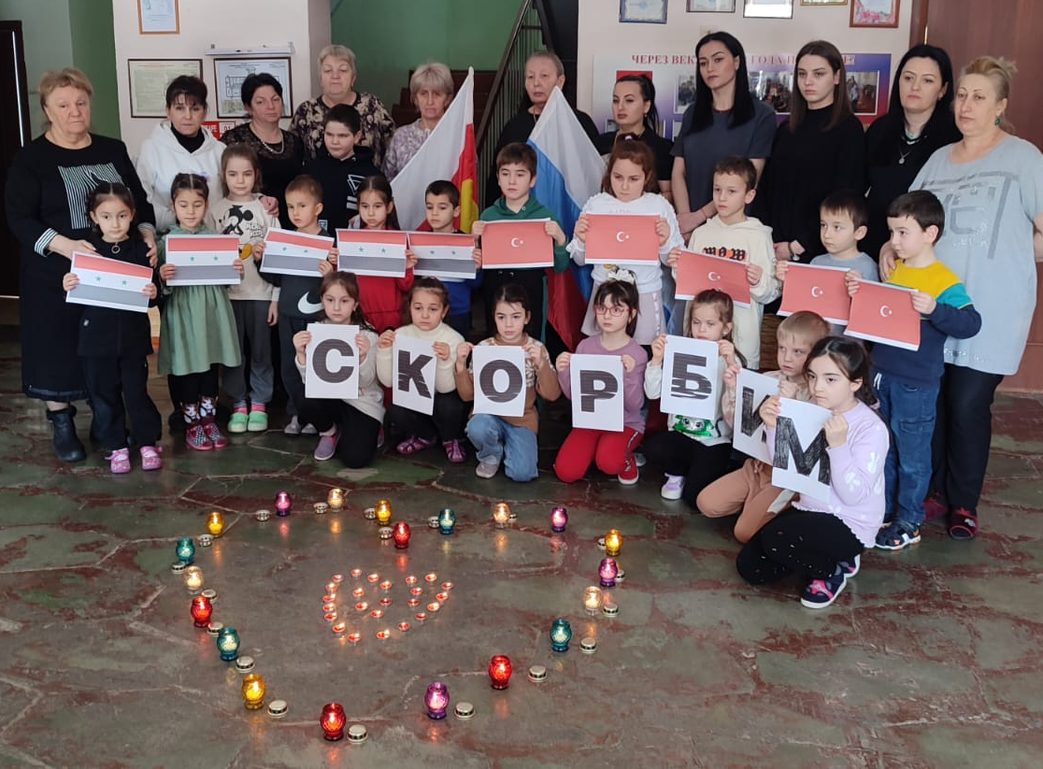

Slide 15
У ребенка дошкольного возраста есть три основные потребности – в движении, общении, познании. Опираясь на эти потребности хочется соответствовать современным стандартам и условиям организации насыщенной предметно - пространственной среды, и на будущее иметь содержательную предметно-пространственную среду с современными развивающими модулями - «Детский сад будущего»

Slide 16
Спасибо за внимание!
Дети должны жить в мире красоты, игры, сказки, музыки, рисунка, фантазии, творчества.
/В.А. Сухомлинский/

